Slide 1






LA WEB
y sus tecnologías
www.centrocoliseum.com
Ferran Parellada

Slide 2
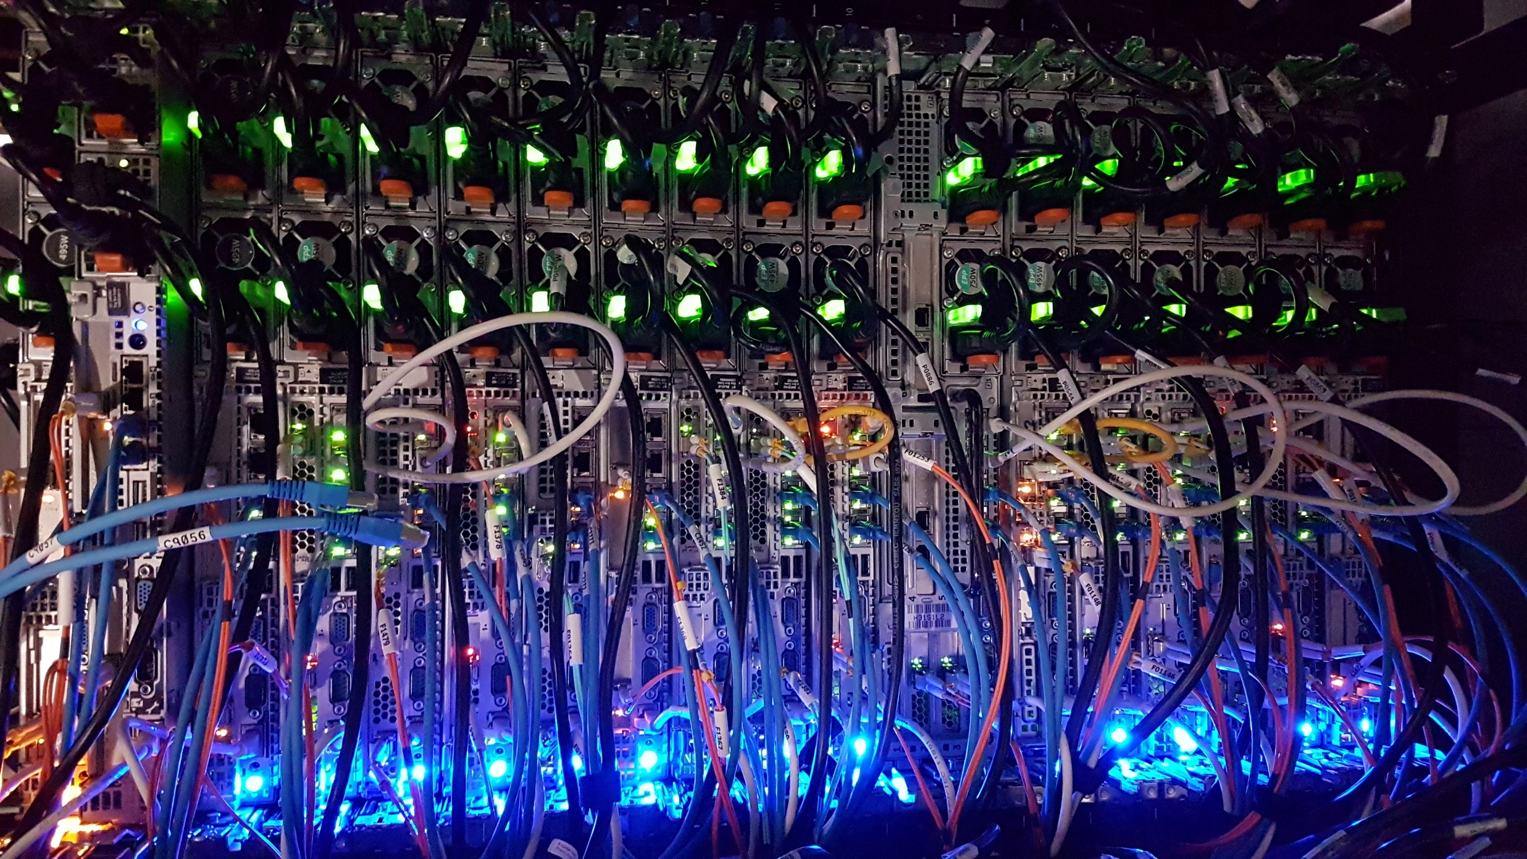

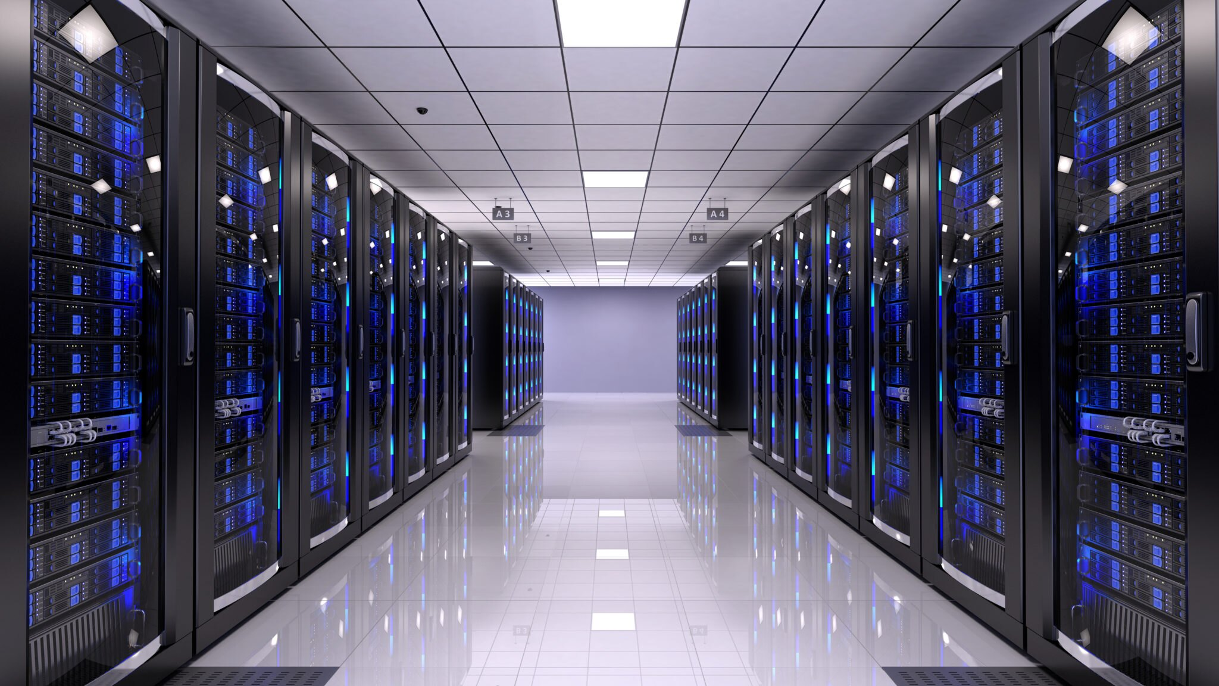
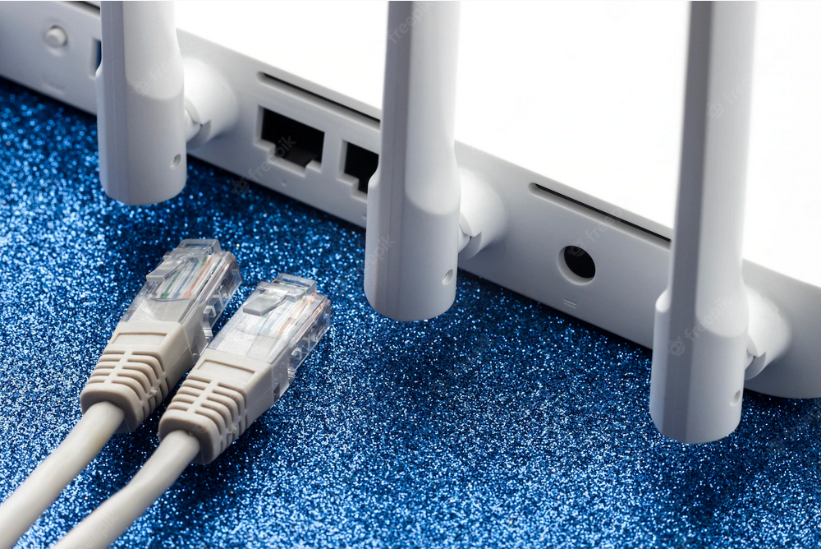
¿QUÉ ES INTERNET? ¿QUÉ ES LA WEB?
LA WEB
INTERNET
www.centrocoliseum.com
Ferran Parellada
Notes:
Internet es la infraestructura (cableado, servidores, routers, etc.) que permite la comunicación entre ordenadores de todo el mundo.
La web es un sistema de transmisión de datos, un sistema de comunicación.

Slide 3
¿QUÉ HAY EN LA WEB?
SOFTWARE
Y MUCHO MÁS...
MULTIMEDIA
CURSOS
NEGOCIOS
INFORMACIÓN
REDES SOCIALES
JUEGOS
HTML + CSS + JAVASCRIPT
www.centrocoliseum.com
Ferran Parellada

Slide 4
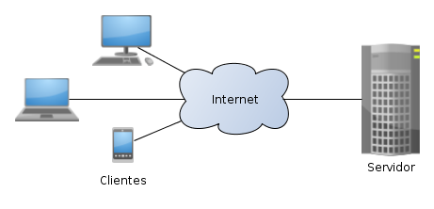






¿CÓMO FUNCIONA LA WEB?
navegador
www.centrocoliseum.com
Ferran Parellada
Notes:
El navegador es el software que permite interactuar con la web.
Escribimos una URL y nos comunica con el servidor que hemos pedido, mediante el protocolo HTTP/HTTPS

Slide 5
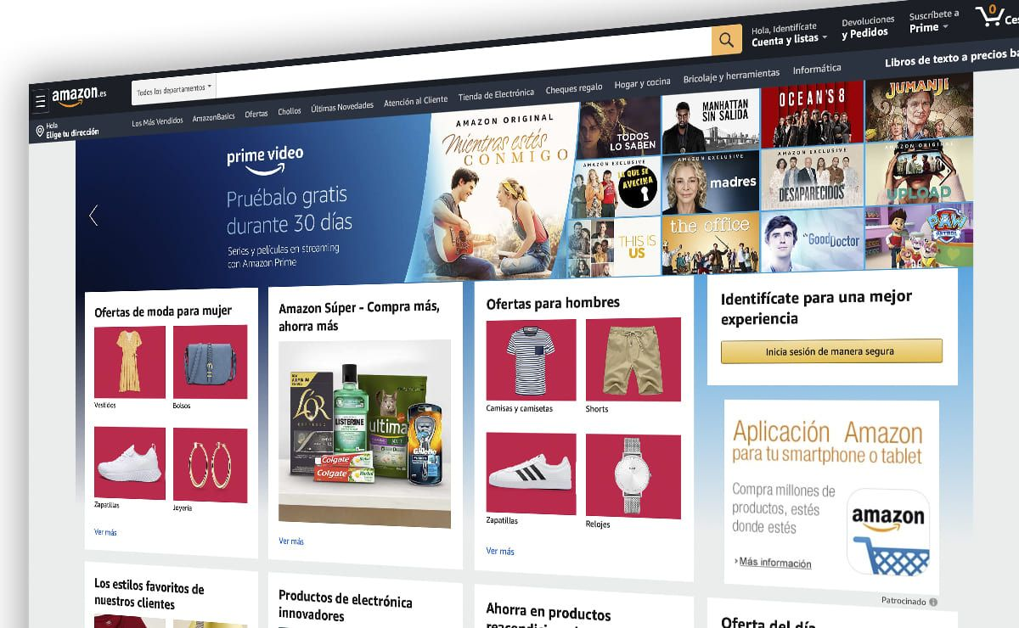


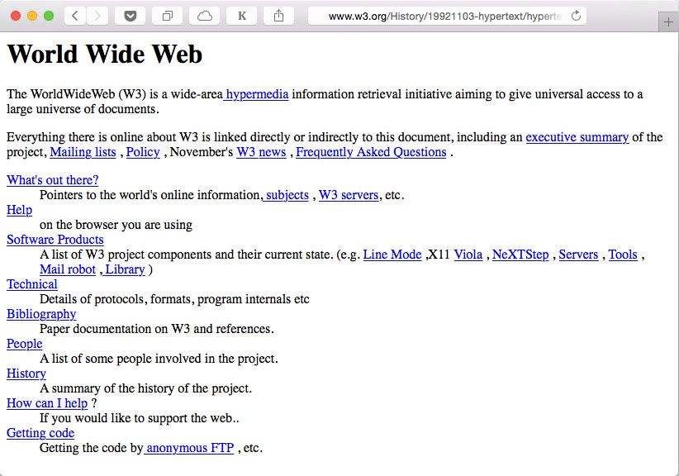
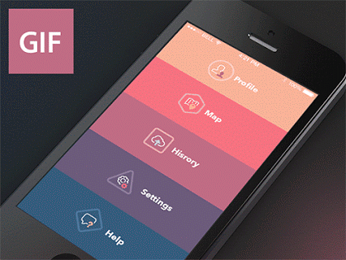

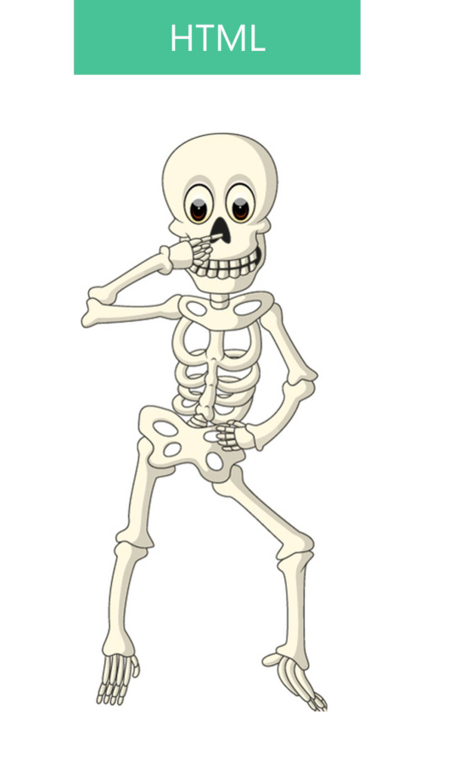
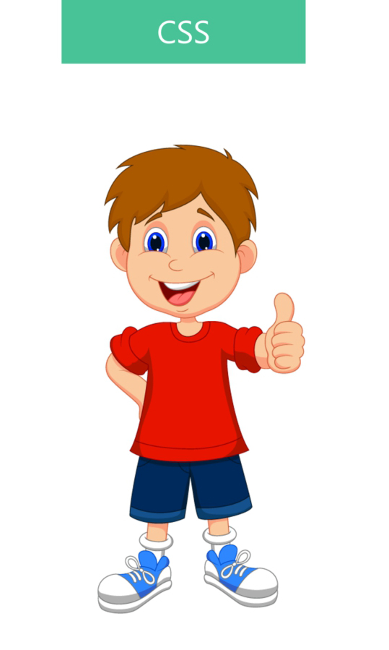
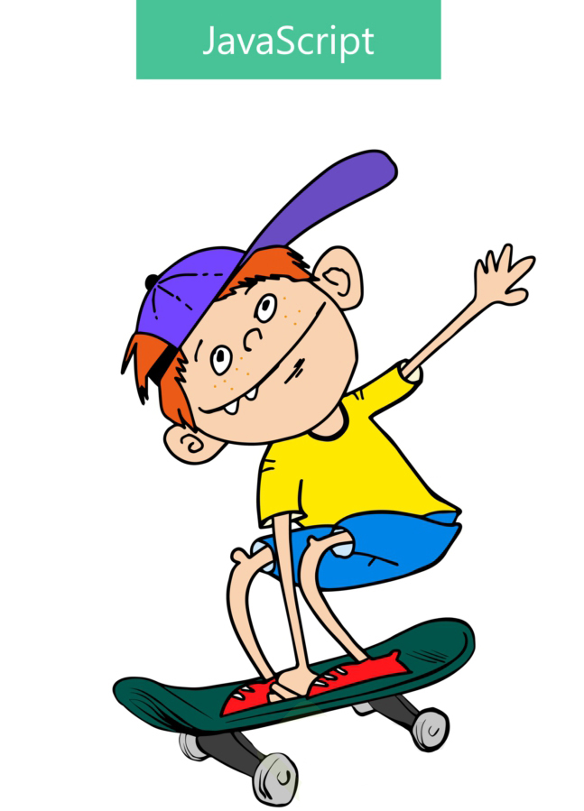
¿CÓMO SE RELACIONAN LAS TRES TECNOLOGÍAS?
www.centrocoliseum.com
Ferran Parellada

Slide 6
REFERENCIAS
Significado de web :
https://www.significados.com/web/
El proyecto web:
http://info.cern.ch/hypertext/WWW/TheProject.html
www.centrocoliseum.com
Ferran Parellada

